Slide 1
Smart Home Haussteuerung
Projekt der Fachakademie für Angewandte Informatik

Slide 2
Projektmitglieder
Huber Christian
Chefprogrammierer
Enzlberger Markus
Prototyp Designer
Birklbauer Gerald
Projektleiter

Slide 3
Warum?
Steigende Digitalisierung des Lebens
Andere Steuerungssysteme sind sehr teuer
.net Microframework ist hochaktuell und Preisgünstig
Programmieren auf „echter“ Hardware ist eine besondere Herausforderung
Vielschichtige Anforderungen
Ein Experiment und die Frage der Machbarkeit
Eine Herausforderung über den Tellerrand des Programmierers

Slide 4
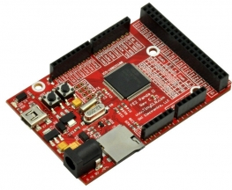
Die Hardware
FEZ Panda II
Hohe Systemleistung zum günstigen Preis

Slide 5
Die Programmiersprache
.net Microframework
Im Visual Studio zu Programmieren
GHI Electronics bietet die Möglichkeit fertige Bibliotheken für deren Hardware einzubinden und zu verwenden
Hohe Flexibilität und hohe Funktionalität
Open Source

Slide 6
Prototyp
Vorzeigbarkeit des Projektes
Look and Feel
Was ist möglich
Veranschaulichung der Licht „an/aus“ Prüfung

Slide 7
Webserver
Läuft direkt auf der Hardware
Wird über Wlan angesprochen

Slide 8
Oberfläche
selbsterklärend
Optimiert für HTC Desire HD (480x800)
Volle Funktionalität

Slide 9
Lessons learned
Der interne Speicher des FEZ Panda II, ist zu klein um Bilder anzuzeigen.
Die begrenzten Ressourcen haben ohne Fehlermeldung zu Problemen beim Deployen geführt

Slide 10
Bitte nun selbst testen.

